Slide 1

基于拓扑感知分区和自适应路由 的拓展分布式向量搜索
董若扬

Slide 2
研究概览
研究背景
研究内容
实验

Slide 3
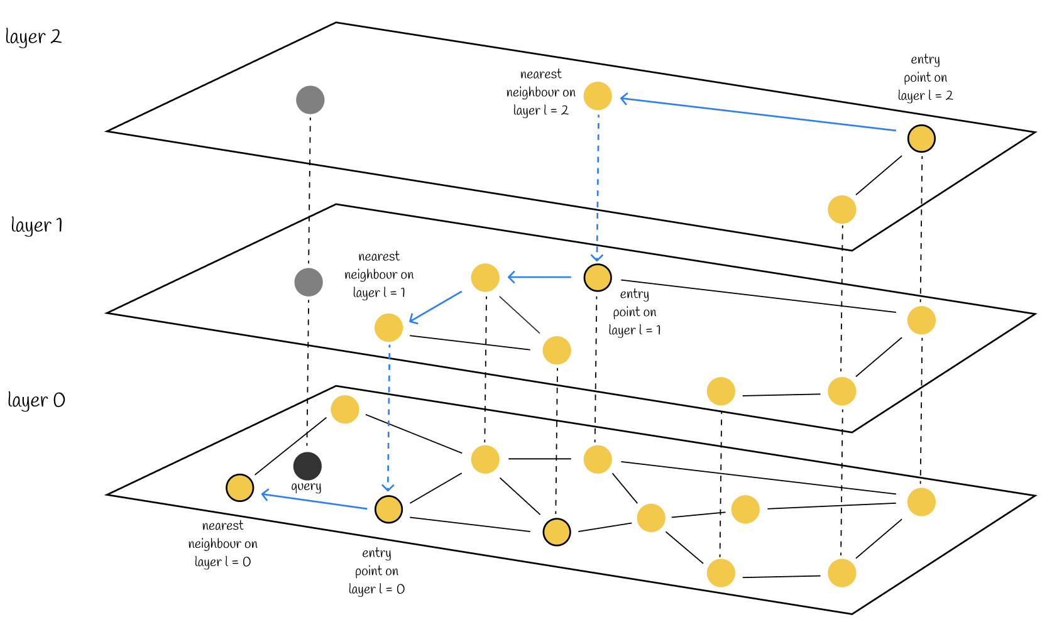
HNSW
HNSW（Hierarchy Navigable Small World）是高召回，低时延的代表解决方案。
不是KNN图，同时包含短边和长边连接
形式上是分层图，上层的点会在其所有下层中出现
上层稀疏，快速接近query
下层稠密，保证高召回
性能依赖内存高频访问特性
图索引粒度小，随机I/O占主导
邻居存放位置随机，局部性差
HNSW架构示意图

Slide 4
分布式图索引
数据规模增长使单机内存难以承载完整索引，因而向scatter-gather架构转变
Hashing
K-means
Query
Query
两种方案的分片策略和路由方式

Slide 5
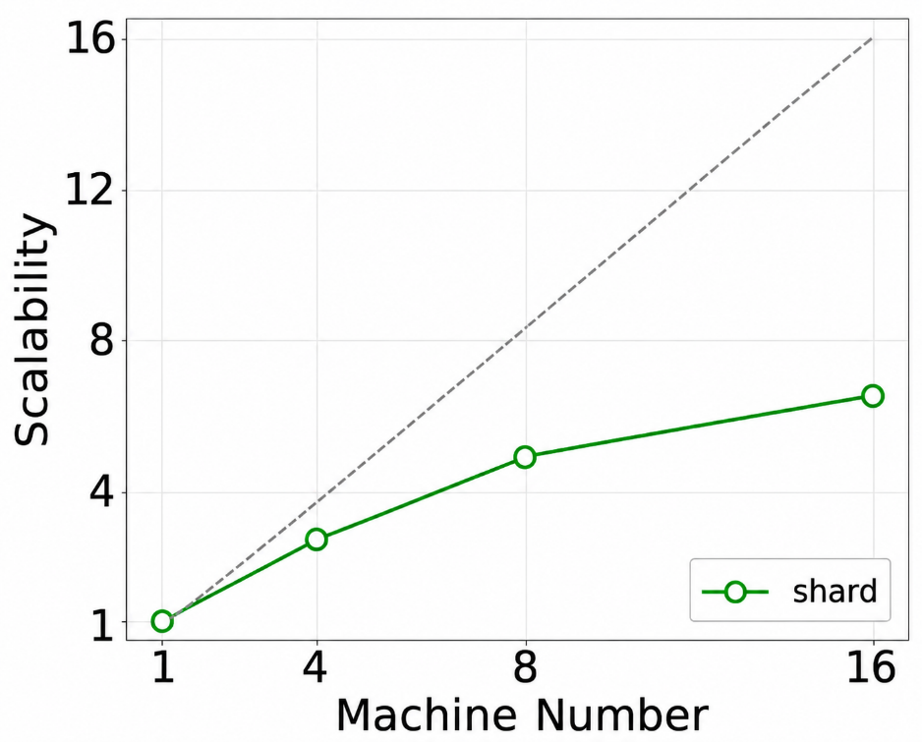
拓展性问题
系统吞吐未能随机器数目增长显著提升
关键原因1：分片后计算复杂度变高
分析：
参与搜索的分片数P变多
平均跳数log (N/P)没有大幅减少
P: number of partition
Hash shard
kmeans shard
O(log N)
O(P log (N/P))
机器数目从单机扩展到16个，系统吞吐仅增长了~6倍
数据来自：CoTra: Towards Efficient and Scalable Distributed Vector Search with RDMA

Slide 6
拓展性问题
关键原因2：分片方式不适应图搜索方式
空间划分 ≠ 图拓扑划分
全量分片搜索产生计算浪费
静态路由不适应真实搜索
L1
Query
L0
hashing
K-means
几何邻近性 ≠ 图结构邻近性
全量/静态路由不适用
分析：
索引构建与在线路由之间不对称，两者遵循不同的标准
分片遵循的是空间距离上邻近
查询遵循的是图遍历连通上邻近
空间划分与图遍历查询存在错配

Slide 7
研究概览
研究背景
研究内容
实验

Slide 8
Orion系统设计：概览
核心观点：离线索引构建与在线路由查询之间应具有严格的对称性
关键阶段：
阶段Ⅰ（离线）：拓扑感知的图索引构建
阶段Ⅱ（在线）：导航图引导的动态路由
离线的拓扑感知构建
在线的图引导动态路由
步骤1：对数据集部分采样，构建上层导航图
步骤2：对L1节点进行聚类，并基于自搜微调
以导航图搜索结果作为各分片的entry point，并根据ep的数量调整分片的搜索程度
L₁
#EP = 1
步骤3：基于导航图搜索进行分区
步骤4：分片本地图构建
#EP = 2
L₀
L₀

Slide 9
拓扑感知导航图构建
Orion从数据集D中采样较小子集S，构建标准的HNSW导航图
导航图tagging初始化
导航图底层应用轻量聚类算法生成M个聚类
依据其所在聚类设置tag（Shard ID）
问题：基础的空间划分结果，忽略了HNSW中真实连接关系
拓扑感知微调
基于空间划分结果进行自搜索
根据拓扑邻居tag采取多数一致性更新自身tag
确保高度连通子图不会被切分到不同工作节点，维持高内聚性
S0
S2
S1
基础空间划分
拓扑感知微调
Notes:
离线阶段:作为数据分区的拓扑参考
在线阶段：作为查询路由的全局导航中心
Orion不依赖原始坐标信息，而是基于图路由路径来设立分区边界
为了将数据集划分到 MMM 个物理分片中，我们首先需要为导航图中的每个向量分配一个目标分片。
如果某个向量在空间位置上靠近 Shard A 的边界，但它的真实路由路径，即图边，主要指向 Shard B 中的节点，那么 self-search 自然会返回更多属于 Shard B 的向量。因此，该向量会被重新标记为 Shard B。

Slide 10
拓扑感知数据分区
以往的划分与查询之间存在错配,Orion通过模拟路由来确定划分
HNSW的搜索从上到下，下层搜索范围收敛于上层结果附近
根据进入底层的入口点tag，划分到对应的Shard上
支撑更细粒度更精准的多分配
L1 point
L0 point
P_{i}⁽¹⁾
query
entry point
Set(P⁽⁰⁾)
shard
Shard S_{i}
分片策略示意图

Slide 11
多分配
K-means的多分配策略：将向量分发到所有距离最近的质心α倍以内的质心聚类中。
本质上是通过冗余，提高被发现召回的概率。
效果不显著，这原有recall-QPS 曲线上移动。
Orion的多分配策略：通过上层图的导航结果，将向量分发到所有票数最高的分片中。
只考虑实际搜索时的可达性，避免无意义膨胀索引
不超过20%的额外索引大小，相同recall水平，QPS增长xx%

Slide 12
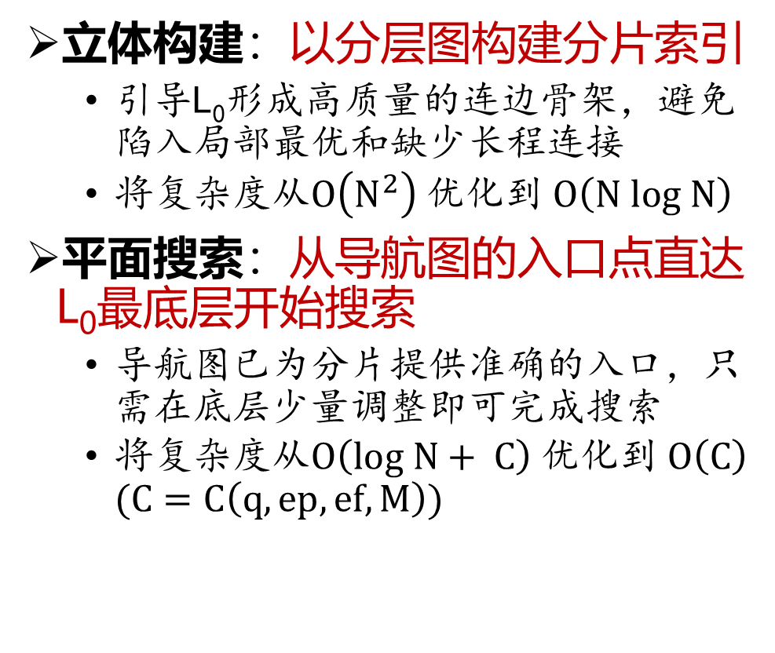
分片索引构建
完成划分后，每个工作节点分别构建HNSW图，Orion调整构建和搜索的行为提高索引质量和性能表现
立体构建：以分层图构建分片索引
引导L₀形成高质量的连边骨架，避免陷入局部最优和缺少长程连接
将复杂度从$O\left(N^{2}\right) 优化到 O\left(N log N\right)$
平面搜索：从导航图的入口点直达L₀最底层开始搜索
导航图已为分片提供准确的入口，只需在底层少量调整即可完成搜索
将复杂度从$O\left(log N+ C\right) 优化到 O\left(C\right)$ $(C=C\left(q,ep,ef,M\right))$
L1
Shard 0
导航层
L0-1
临时脚手架
Shard 0
L0-0
分片底层

Slide 13
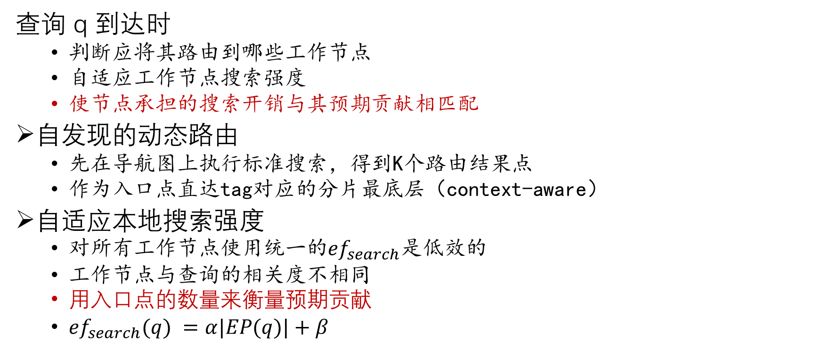
自适应路由（Adaptive Routine）
真实top-k结果
查询 q 到达时
判断应将其路由到哪些工作节点
自适应工作节点搜索强度
使节点承担的搜索开销与其预期贡献相匹配
自发现的动态路由
先在导航图上执行标准搜索，得到K个路由结果点
作为入口点直达tag对应的分片最底层（context-aware）
自适应本地搜索强度
对所有工作节点使用统一的$ef_{search}$是低效的
工作节点与查询的相关度不相同
用入口点的数量来衡量预期贡献
$ef_{search}(q) =α|EP(q)|+β$
不同工作节点的贡献不同
L₁
#EP = 1
#EP = 2
L₀

Slide 14
研究概览
研究背景
研究内容
实验

Slide 15
实验设置
实验配置（单机模拟，计算和存储隔离）
平台：Qdrant
CPU：Intel Xeon Gold 6330 @ 2.00GHz（2 sockets × 28 cores/socket × 2 threads/core）
1 controller, 1/2/3/4 worker
46 shards
数据集： GloVe-200-angular
维度：200
Base size：1.2M vectors
距离度量： Angular
来源：文本嵌入
Baseline设置：
Naïve：Qdrant 生产环境下的默认实现，hash分片
Plain K-means：普通k-means
Balanced K-means：带约束的k-means

Slide 16
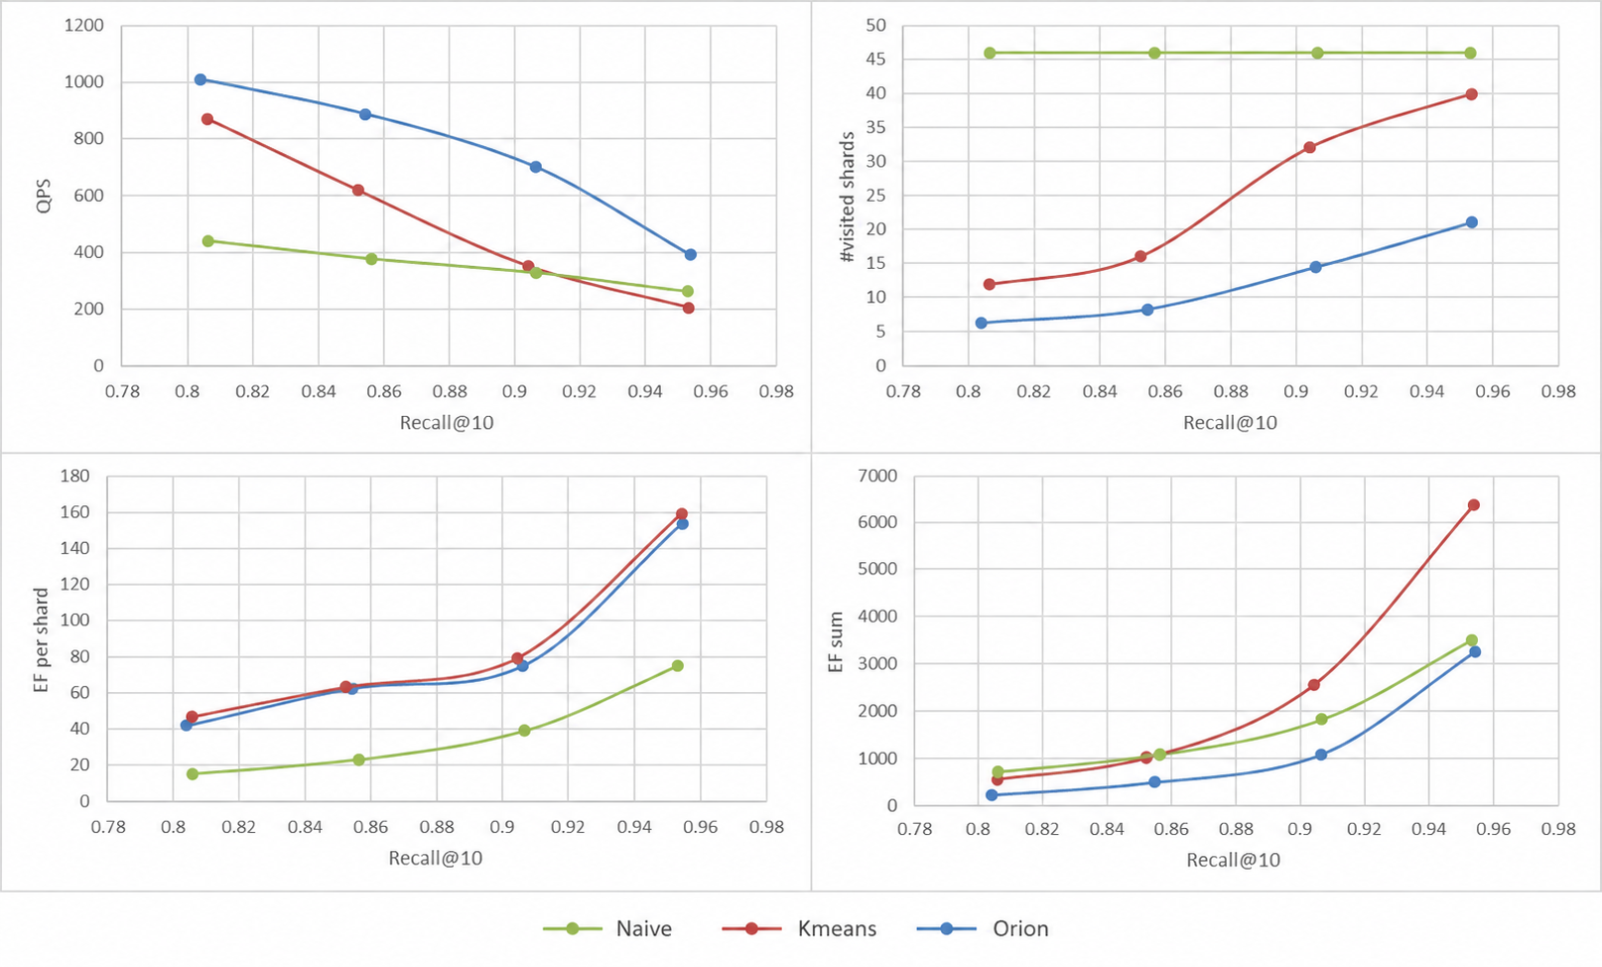
不同召回率水平下的表现

Slide 17
导航图拓扑感知微调
通过对导航图进行拓扑感知微调
在搜索中访问的分片数减少
被“cut”的边的比例减少，分片的内聚性提高
S0
S2
S1
拓扑感知微调

Slide 18
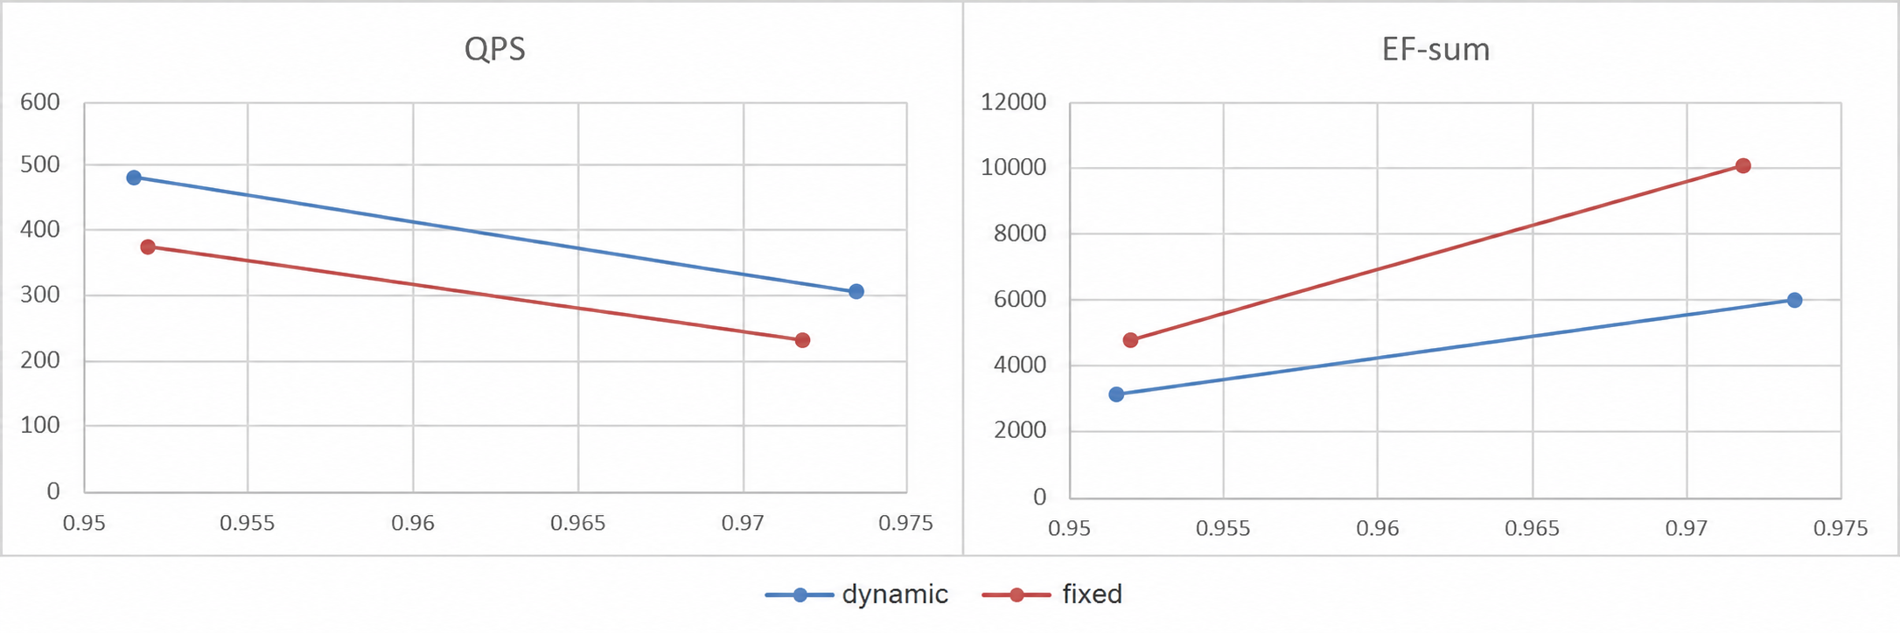
Dynamic EF
（更多其他召回率水平的实验正在补充）

Slide 19
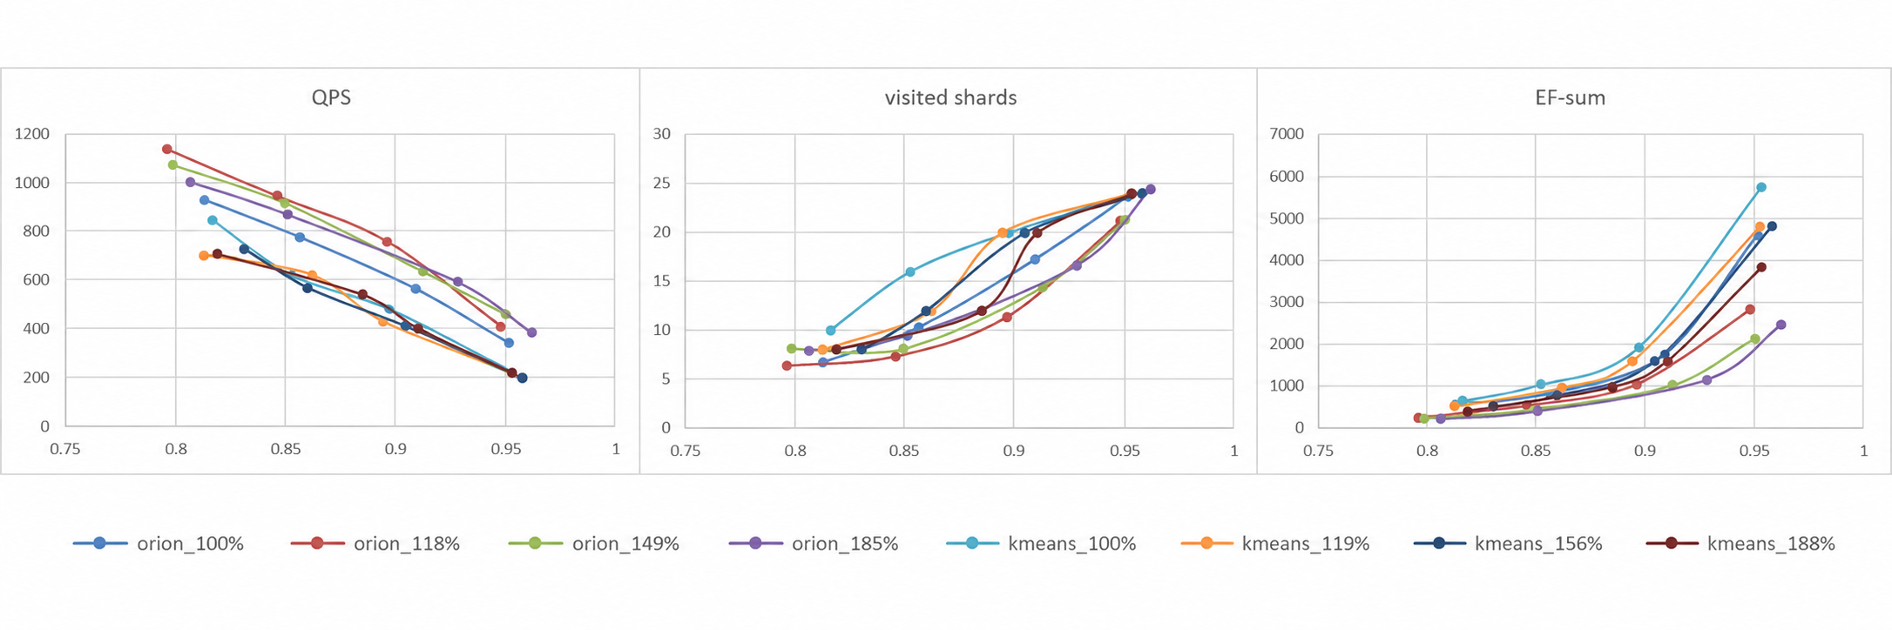
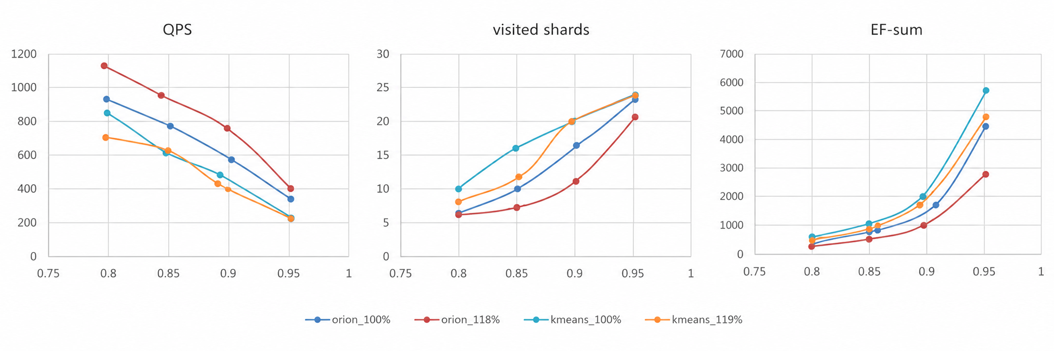
多分配

Slide 20
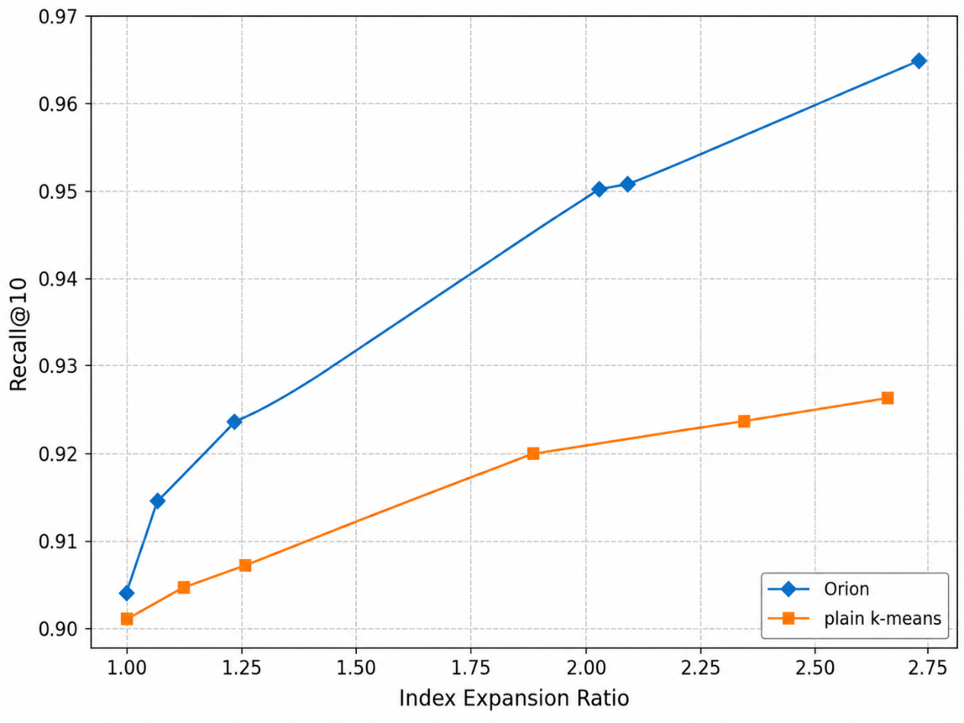
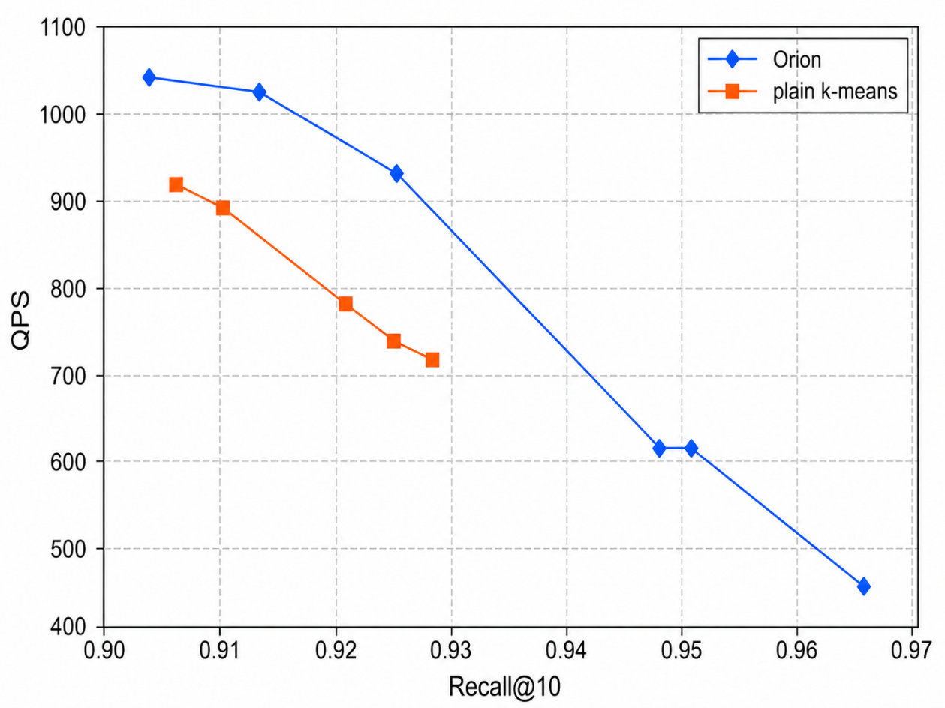
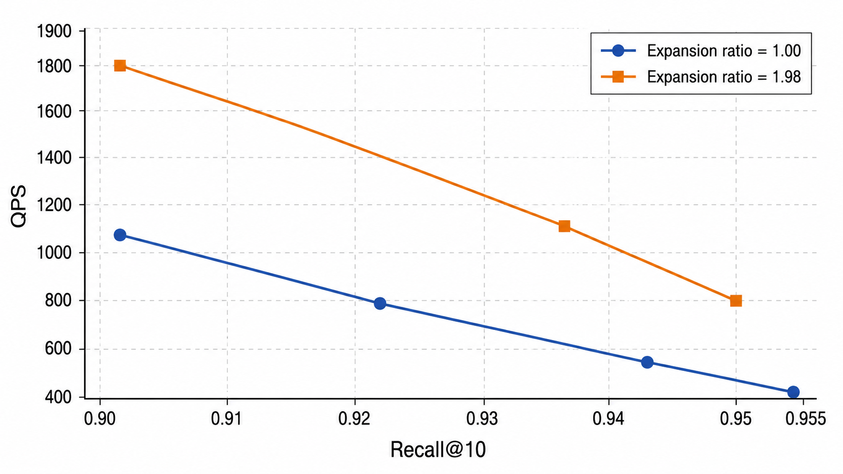
拓扑感知下多分配策略的提升
召回率随索引膨胀率的变化
调节索引膨胀率下的recall-QPS曲线
Orion拓扑感知的机制显著提高了多分配的收益
Orion的多分配策略提高了性能表现

Slide 21

谢谢！

